Slide 1
Projet developpement web et base de données
Mathieu RAYNAUD

Slide 2
L’objectif ?
Ergonomie
CV
Projet
Contact
Base de données

Slide 3
L’ergonomie de mon site
file:///Users/mathieuraynaud/Documents/Site web mathieu raynaud.xd

Slide 4
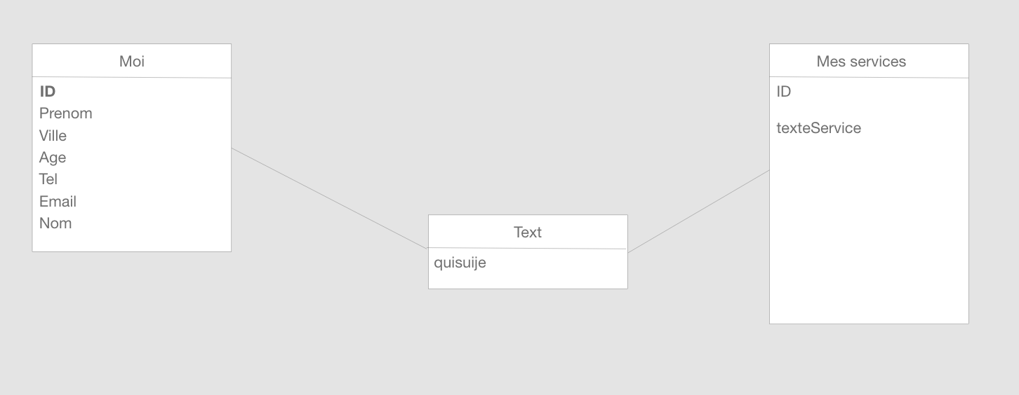
Ma base de données

Slide 5
Mon site ?
L’hébergement

